Slide 1
ހިނގާ ގުނަމާ

Slide 2

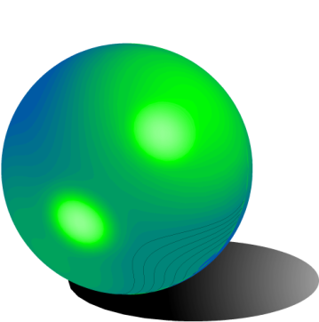


މިތާއޮތީ ކިތައް ބޯޅަތަ؟
6 ބޯޅަ
2
3
4
5
6
1

Slide 3

މިތާއިނީ ކިތައް ސަންފުލާވާރތަ؟
4 ސަންފުލާވަރ
1
2
3
4

Slide 4
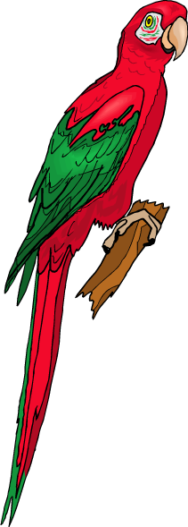
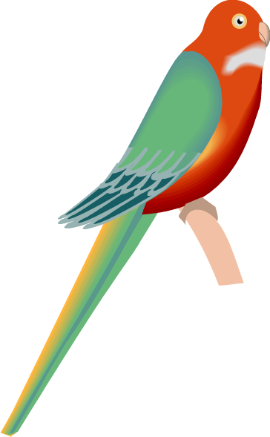
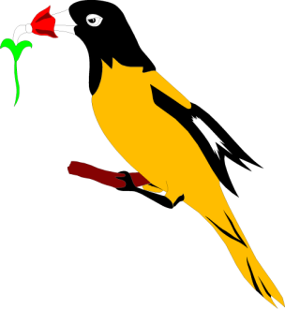
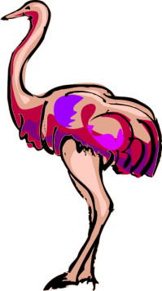

މިތާއިނީ ކިތައް ދޫނިތަ؟
5 ދޫނި
1
2
3
4
5

Slide 5
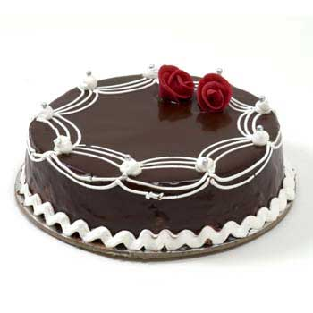
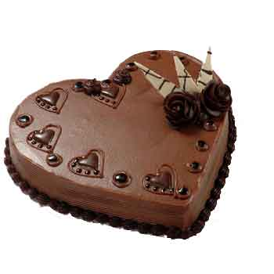
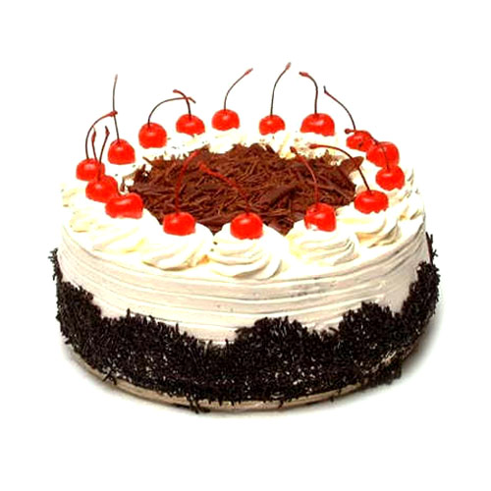
މިތާއޮތީ ކިތައް ކޭކުތަ؟
3 ކޭކު
1
2
3

Slide 6
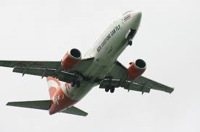
މިތާއޮތީ ކިތައް ބޯޓު ތަ؟
2 ބޯޓު
1
2

Slide 7
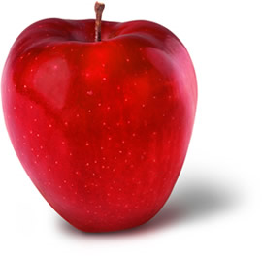
މިތާއޮތީ ކިތައް އާފަލުތަ؟
7 އާފަލު
1
2
3
5
6
7
4

Slide 8
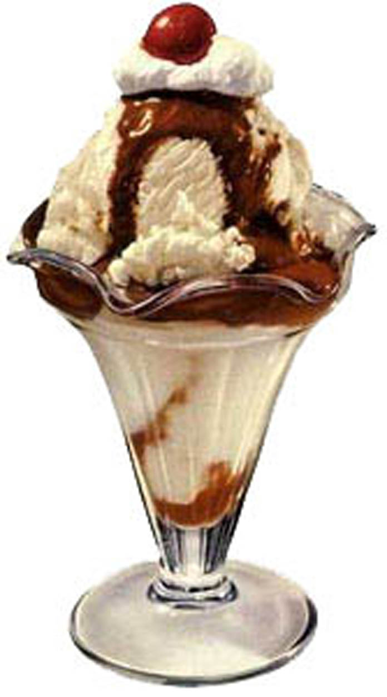
މިތާއޮތީ ކިތައް އައިސްކްރީމްތަށިތަ؟
1 އައިސްކްރީމްތަށި
1

Slide 9
4
3
2
1
ހަތަރެއް
އެކެއް
ތިނެއް
ދޭއް
8
7
5
6
އަށެއް
ހަތެއް
ހައެއް
ފަހެއް

Slide 10
ނިމުނީ

